Slide 1
Областной конкурс научно-исследовательской и проектной деятельности «Юный исследователь»
Проектно-исследовательская работа на тему:
«Разработка устройства
для измерения влажности почвы»
Руководитель проекта:
Тужилин Андрей Николаевич
Педагог дополнительного образования
МБУ ДО "ДДТ" Детский Технопарк
"Изобретариум", г. Реутов
Автор:
Муцольгов Родион, 7 класс
МБУ ДО "ДДТ" Детский Технопарк
"Изобретариум", г. Реутов
Notes:
Здравствуйте, меня зовут Родион.Я хочу представить вам свой проект «Разработка устройства для измерения влажности почвы»

Slide 2
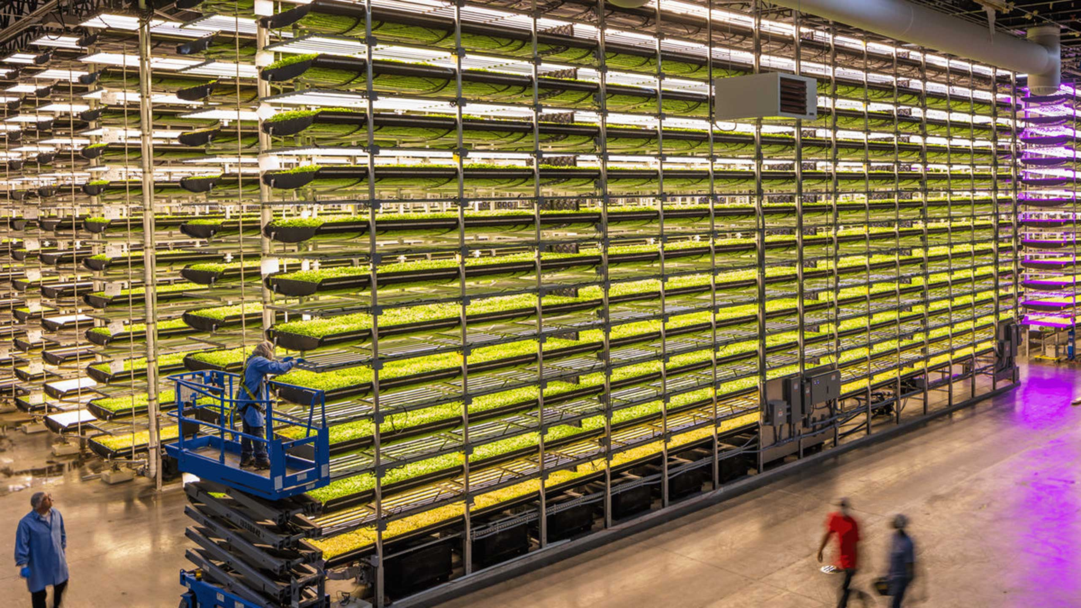
АКТУАЛЬНОСТЬ ПРОЕКТА
Notes:
Актуальность проекта заключается в том , что в настоящее время системы автоматического полива зеленых насаждений набирают большую популярность. Эти системы оснащаются контроллерами, датчиками, которые позволяют отрегулировать количество поливов и их длительность. НО за растениями нужно ухаживать не только в таких теплицах, но и в живых уголках в школах.

Slide 3
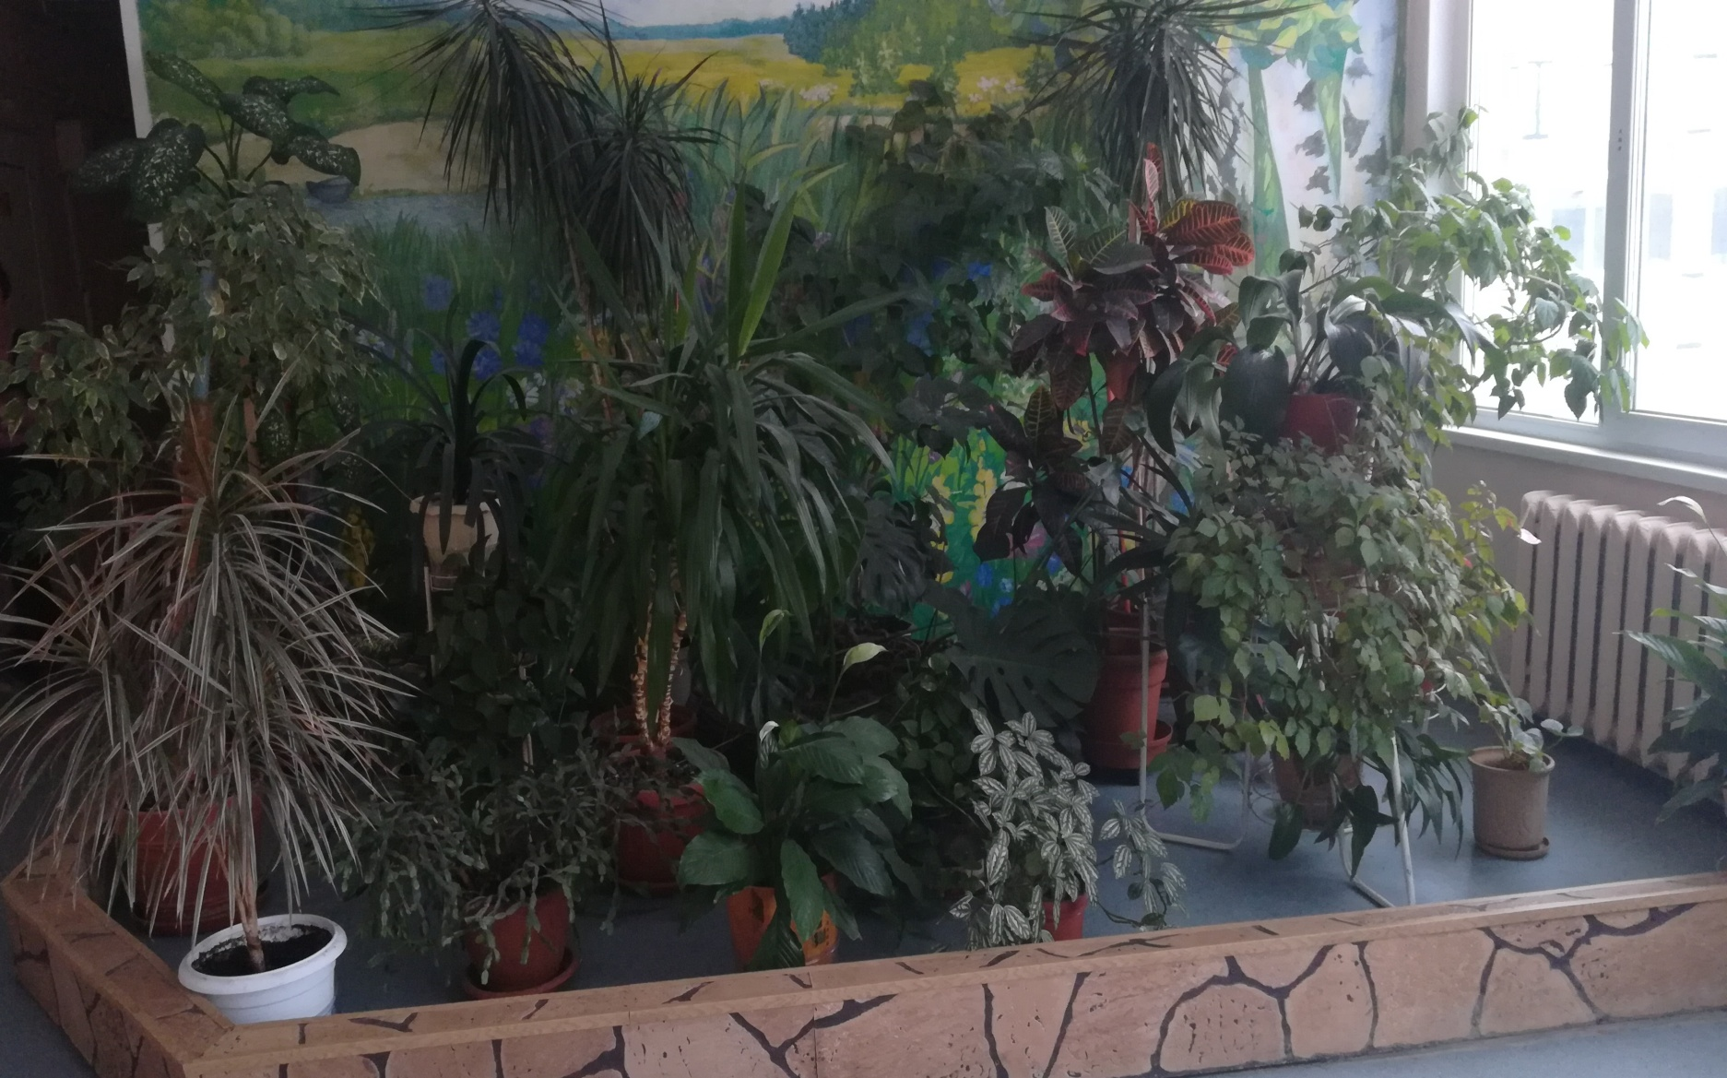
ЖИВОЙ УГОЛОК В МОЕЙ ШКОЛЕ
Notes:
На этом слайде вы можете видеть живой уголок в моей школе. Мне нравится этот живой уголок , но я заметил что растения в этом уголке умирают и решением этой проблемы может стать автополив, а в системе автоматического полива необходимо контролировать уровень влажности почвы во избежание затоплений или пересушивания почвы, т.е. ключевым элементом системы является надежный и точный датчик влажности почвы.
Разработка устройства, в работе которого используются методы, позволяющие производить измерения влажности почвы в автоматическом режиме и с низкими затратами, позволит школьникам самостоятельно создавать и внедрение в школах автоматическую систему полива растений.
Полученные результаты могут быть использованы в проектно-исследовательской деятельности в школах на уроках биологии, химии и физики

Slide 4
ЦЕЛЬ И ЗАДАЧИ РАБОТЫ
задачи
цель
Сделать устройство для измерения влажности почвы, на основе которого в дальнейшем будет возможно создание школьной системы автополива.
рассмотреть существующие датчики;
разработать прототип устройства;
испытать прототип и сравнить с покупным датчиком;
Изучить методы определения влажности почвы;
Notes:
Цель моей сделать устройство для измерения влажности почвы, на основе которого в дальнейшем будет возможно создание школьной системы автополива. Исходя из цели были поставлены следующие задачи:
Изучить методы определения влажности почвы;рассмотреть существующие датчики;разработать прототип устройства;испытать прототип и сравнить с покупным датчиком;

Slide 5
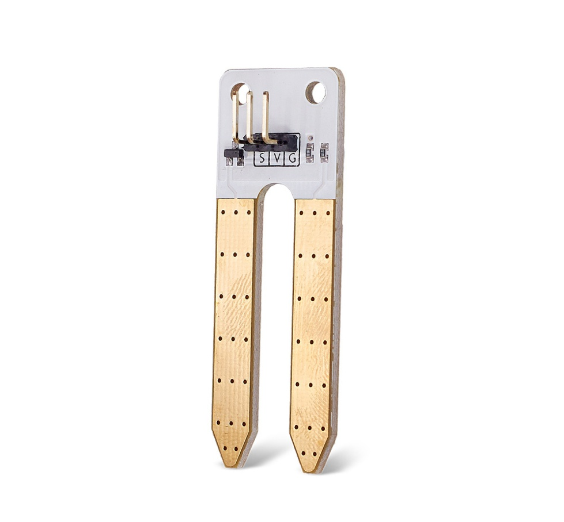
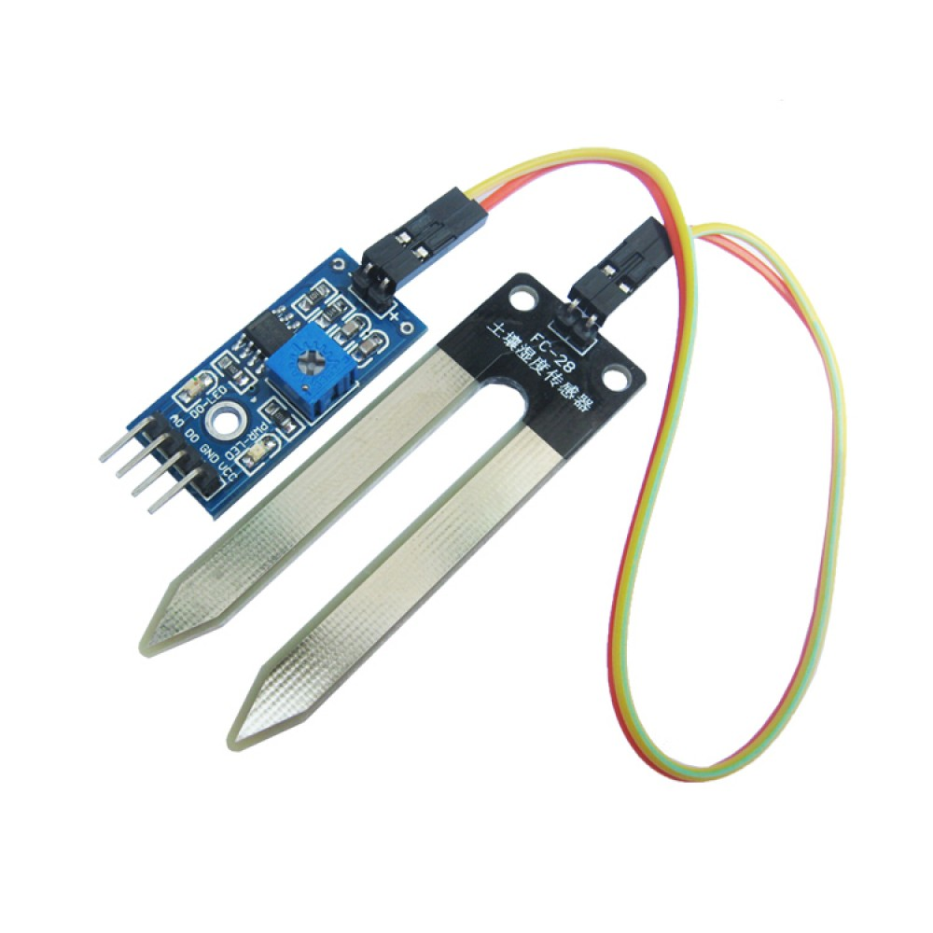
Существующие датчики
AMP-B025
FC-28
Цена < 150 руб.
Notes:
Перед вами существующие датчики на рынке и их цена не превышает 150 руб.

Slide 6
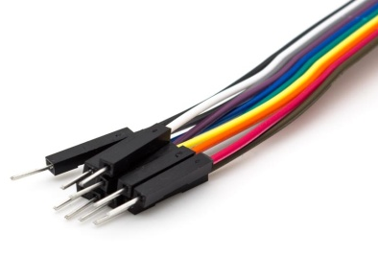
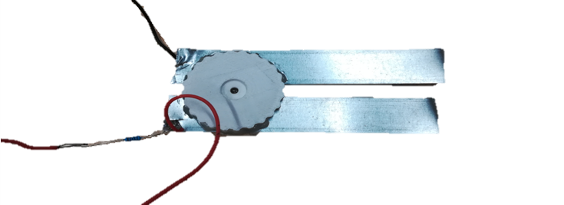
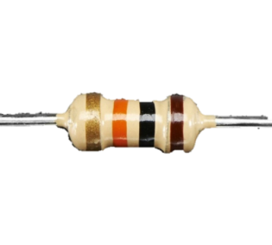
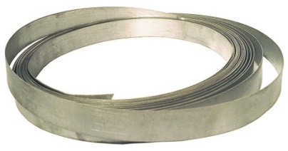
ПЕРВЫЙ ПРОТОТИП
(резистивный датчик)
Провода
Резистор на 10 кОм
Пластина из металла
Notes:
Я решил изготовить первый прототип устройства датчика влажности почвы резистивного типа, то есть он измеряет сопротивление между двумя щупами. Для изготовления этого датчика мне потребовалось :
(показываю на датчике),провода ,резистор и пластины из металла. Также эти пластины могут быть заменены на проволоку или гвозди и благодаря этому цена на датчик будет очень мала.

Slide 7
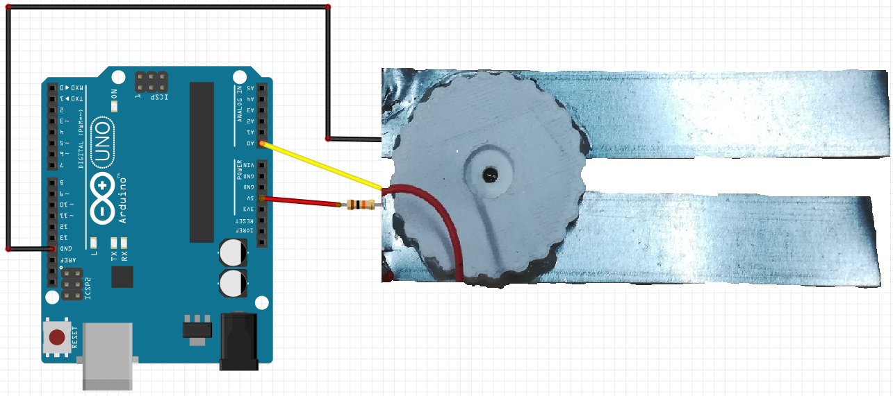
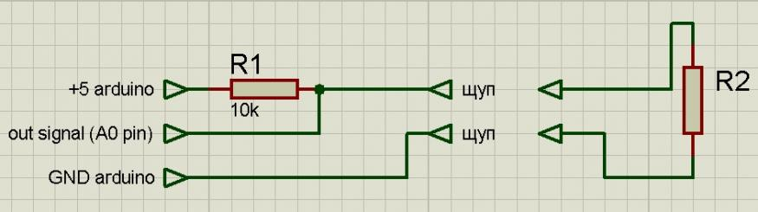
СХЕМА ПЕРВОГО ПРОТОТИПА ДАТЧИКА
Notes:
Перед вами схема первого прототипа датчика. Чёрный провод идёт к земле. Красный провод идёт к 5В ,а с желтого провода мы снимаем показания. Также здесь изображена принципиальная схема датчика, на ней Р2 обозначает сопротивление почвы между двумя щупами.

Slide 8
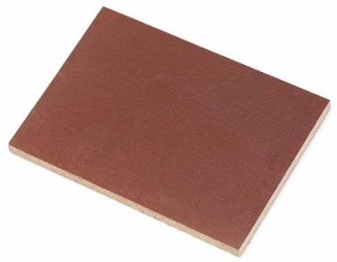
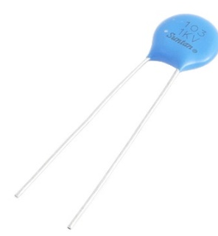
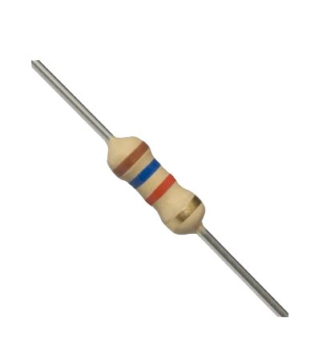

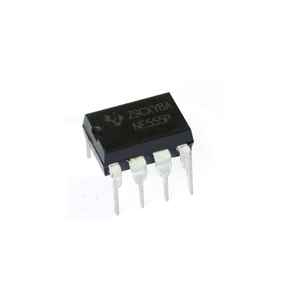
РАЗРАБОТКА ВТОРОГО ПРОТОТИПА
(емкостной датчик)
Пластина из текстолита
Р Основа для датчика
Конденсатор на 10 nf
Р Сглаживание показаний
Резисторы на 470кОм
Р Понижение напряжения
Провода
Лш Соединение
компонентов
Таймер 555
Р Генератор импульсов
Notes:
Дальше я решил изготовить второй прототип датчика влажности почвы , но только емкостного типа то есть он измеряет емкость почвы. Для создания этого датчика мне потребовалось : пластина из текстолита покрытая медной фольгой на которой в дальнейшем будут вырезаны дорожки на фрезерном станке. Также для этого датчика мне понадобится электрическая схема на таймере 555 которая будет генерировать импульсы которые мы будем считывать через ардуино уно и библеотеки freqcount , а эти импульсы будут зависеть от влажности т.к датчик влажности в строен в схему.

Slide 9
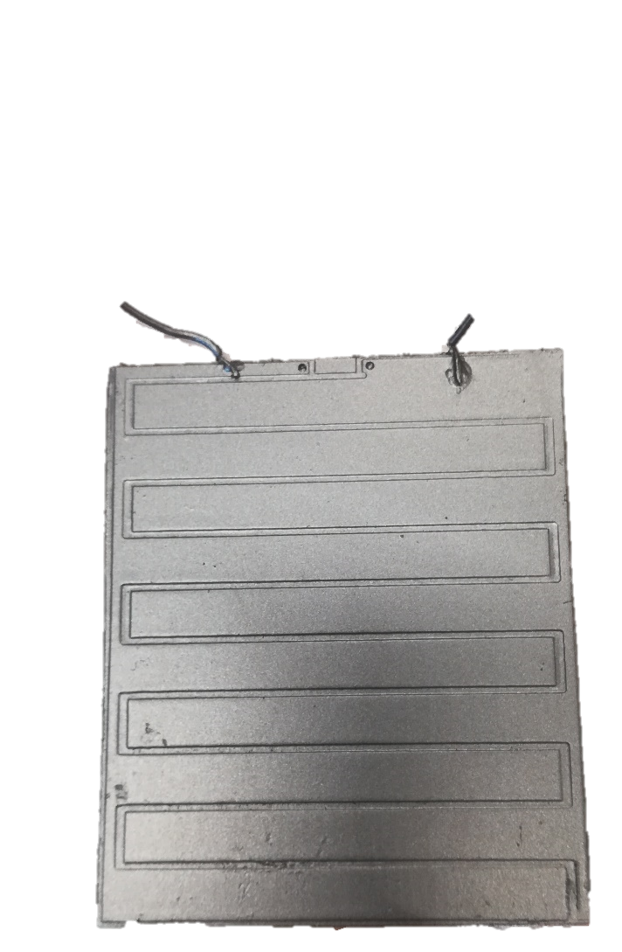
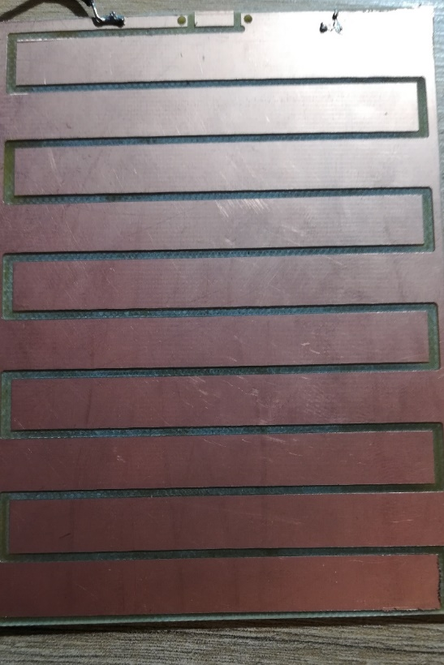
ИЗГОТОВЛЕНИЕ ВТОРОГО ПРОТОТИПА
(емкостной датчик)
сделан из куска текстолита покрытым медной фольгой. Обработка дорожек выполнена на фрезерном станке.
покрытый грунтовкой и окрашен
Notes:
На этом слайде вы можете видеть наш датчик сделанный из куска текстолита покрытый медной фольгой. Обработка дорожек выполнена на фрезерном станке. На втором фото изображён датчик покрытый грунтовкой и окрашен

Slide 10
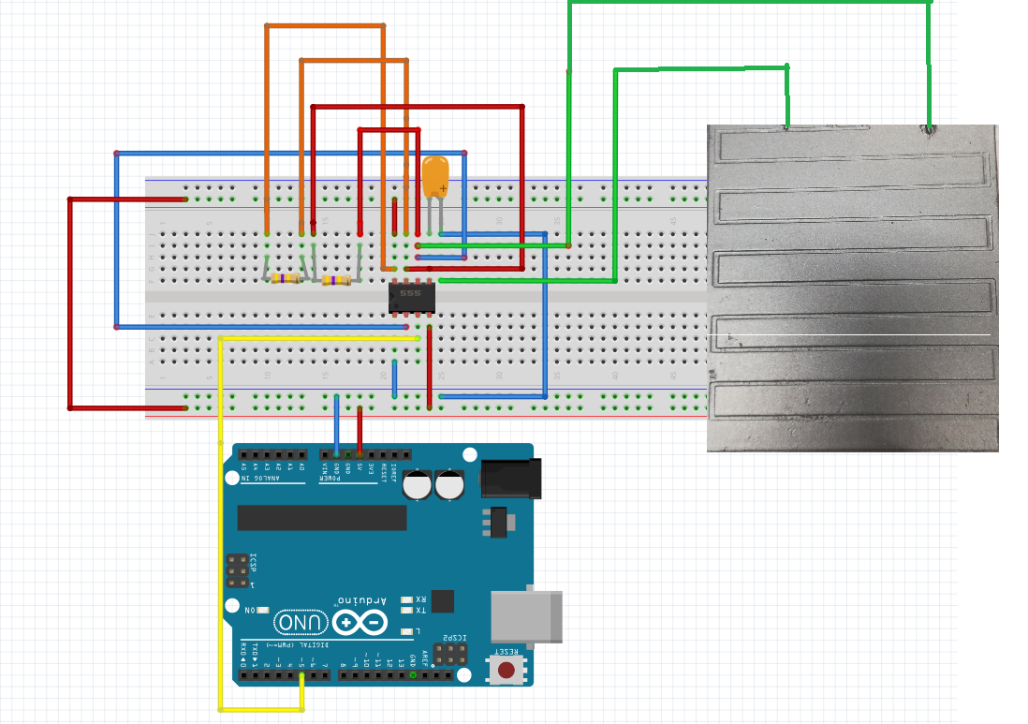
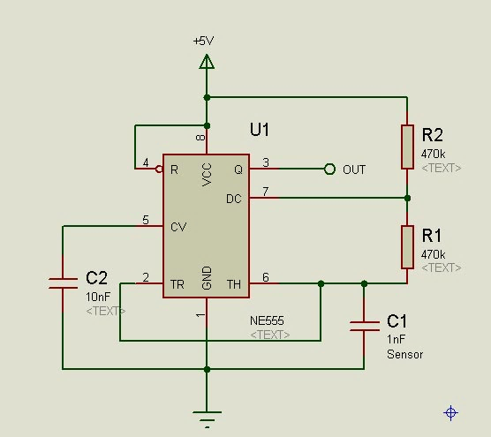
СХЕМА ВТОРОГО ПРОТОТИПА ДАТЧИКА
Таймер 555
Конденсатор 10 nf
Резисторы 470 кОм
Notes:
Здесь вы можете видеть монтажную и принципиальную схемы.

Slide 11
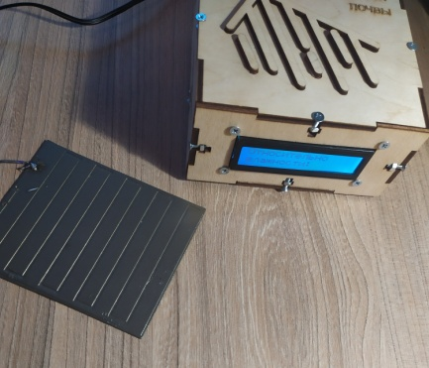
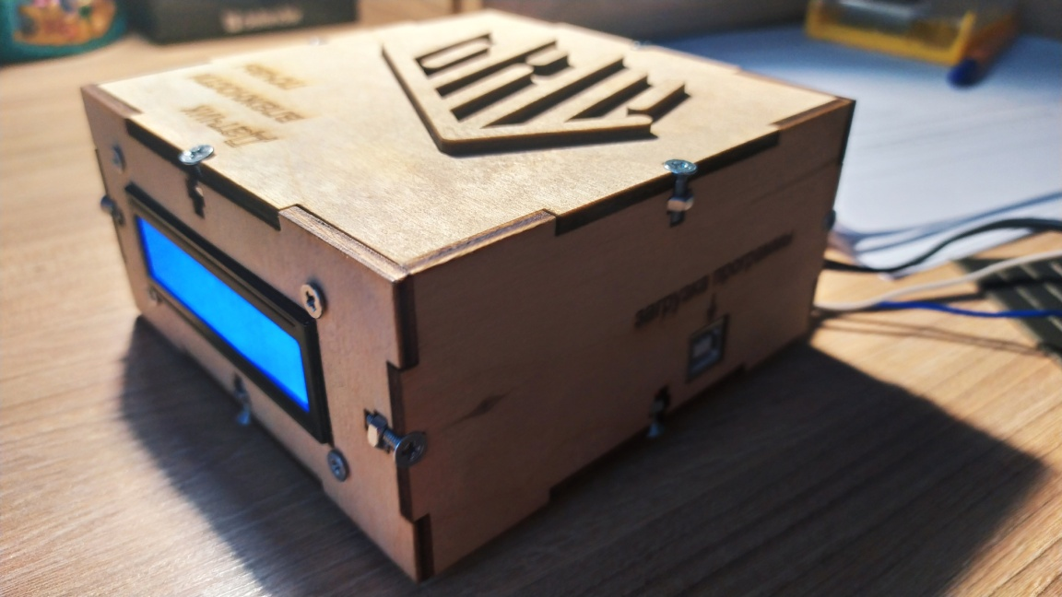
КОРПУС ДЛЯ ВТОРОГО ПРОТОТИПА
Notes:
Для датчика я решил изготовить корпус в программе CorelDraw который был вырезан на лазерном станке.(Я показываю корпус и говорю что на нём написано и каким принципом обхода выполнена гравировка и были вырезаны плашки также говорю о скорости движения каретки с лазером и о мощности лазера )

Slide 12
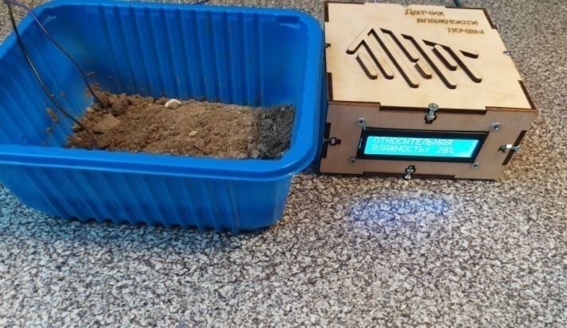
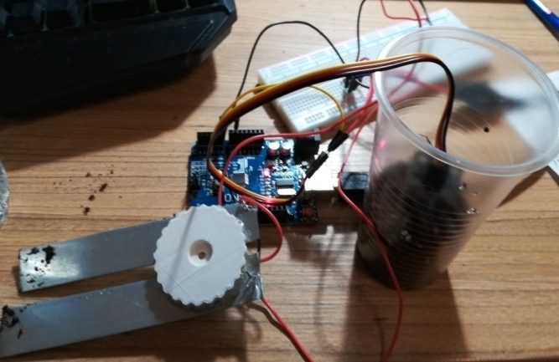
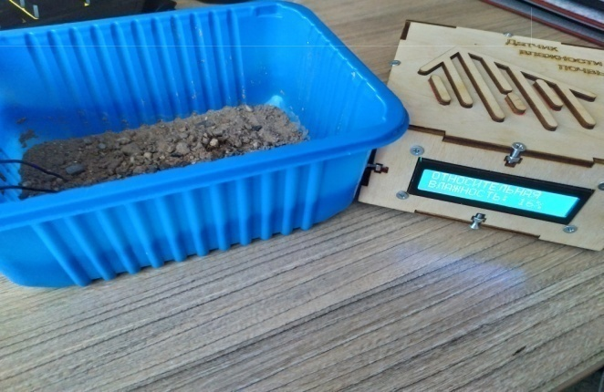
ПРОВЕДЕНИЕ ЭКСПЕРИМЕНТА
1
Подготавливаем образцы почвы.
2
Устанавливаем датчик в почву.
3
Добавляем воду в образец с шагом 2%до 50%;
Ждём 10 минут.
4
Считываем показания с датчика;
Записываем результат.
Notes:
ПРОВЕДЕНИЕ ЭКСПЕРИМЕНТА.Я подготовил образцы почвы, при подготовки образцов почвы с разной влажностью влажность определялась как отношение массы воды к массе сухой почвы. Устанавливал датчик в почву. Добавлял воду в образец с шагом 2% до 50%, после каждого добавления ждал 10 минут чтобы показания устаканились. Считывал показания с датчика

Slide 13
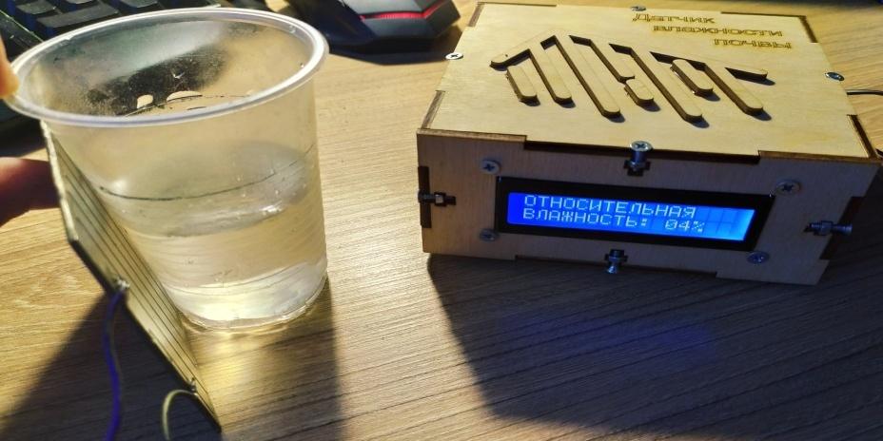
ПРОВЕДЕНИЕ ЭКСПЕРИМЕНТА
Датчик реагирует на наличие жидкости в емкости.
Показания датчика в условиях «стакан с водой» и «пустой стакан» изменялись в диапазоне 6%.
Notes:
Также вовремя испытаний датчик было выявлено ещё одно его применение. Он реагирует на наличие жидкости в емкости. Показания датчика в условиях «стакан с водой» и «пустой стакан» изменялись в диапазоне 6%.Это может быть использовано как устройства для определения жидкости в стакане т.к он возможно может реагировать на ядовитые жидкости. Или же возможен вариант что показания датчика зависят от плотности содержимого в стакане.

Slide 14
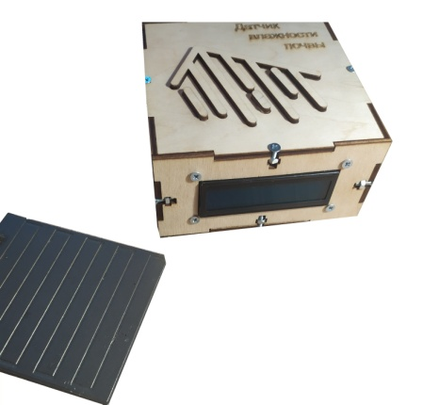
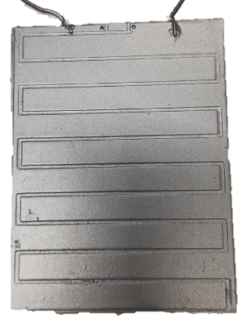

Результаты эксперимента в таблице
Notes:
Перед вами результаты эксперимента в таблице.

Slide 15
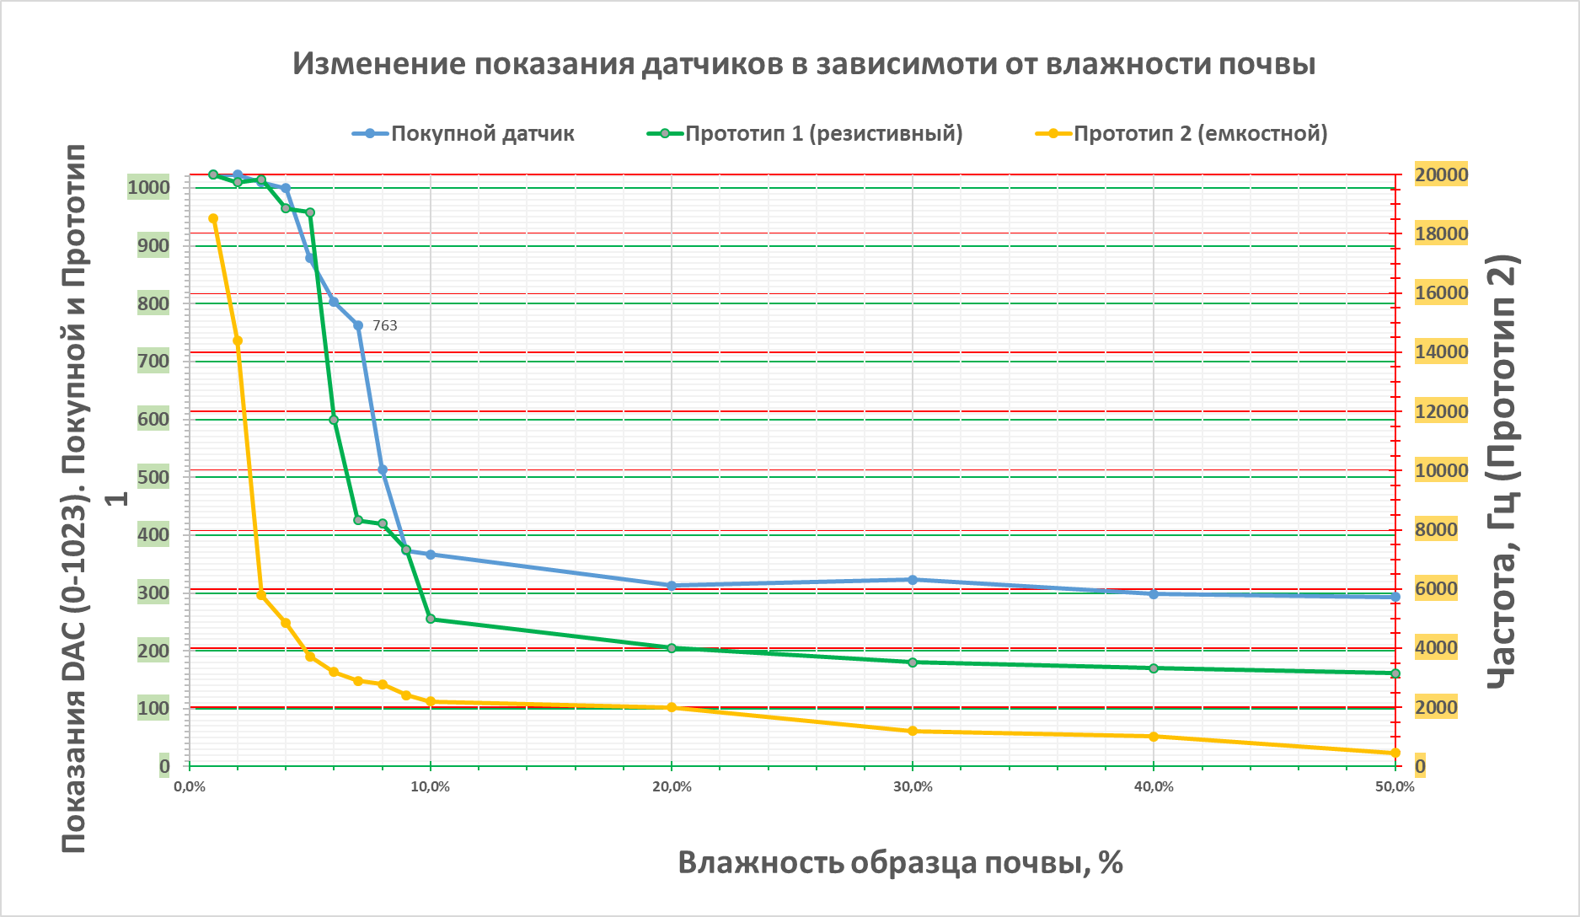



Результаты эксперимента (ГРАФИК)
Notes:
На этом графике вы можете видеть результаты эксперимента. НА этом графике синей линией изображен покупной датчик, зеленой линией изображен прототип номер один резистивного типа , желтой линией прототип номер два емкостного типа. По этому графику мы видим что изменение показаний датчиков резистивного типа заканчивается на 25% процентах влажности, а изменение показаний датчиков емкостного типа происходит на всем протяжении измерений.

Slide 16
УРАВНЕНИЯ ДЛЯ ВЫСЧИТЫВАНИЯ ПРОЦЕНТНОЙ ВЛАЖНОСТИ
1 | y=0.0001*x-0.8535
2 | y=0.00013*x-0.12722
3 | y=17.263 -0.003*x
4 | y=0.0015*x+10
5 | y=0.04*x+20
Notes:
Для более удобного вывода влажности почвы на экран я решил вывести формулы благодаря которым будет возможным вывод относительной влажности в процентах.На слайде вы можете видеть какая формула относится к какому отрезку на графике. Для вывода этих формул я делал следующие:сначала разделил график на пять частей, брал две точки ,первую начала этой линий ,второю конец этой линий, У меня получились формула вида у1=kx1+b y2=kx2+b,Потом я выразил b из первого уравнения и подставил его во второе, нашёл k , подставил в первое уравнение и нашёл b.Например, решение вот таких уравнений
1=2k+b
3=5k+b
Решение выглядит так:
b=1-2k
3=5k+(1-2k)
3k=2
k=1.5
b=1-2*1,5=-2
Таким образом уравнение прямой выглядит так :
y=1,5х-2

Slide 17
ВЫВОДЫ:
1
СОЗДАН ДАТЧИК ВЛАЖНОСТЬ ПОЧВЫ С ШИРОКИМ ДИАПАЗОНОМ ИЗМЕРЕНИЙ.
2
В ХОДЕ РАБОТЫ НАД ПРОЕКТОМ ОТКРЫТО ДОПОЛНИТЕЛЬНОЕ СВОЙСТВО УСТРОЙСТВА
3
ЦЕЛЬ ПРОЕКТНОЙ-РАБОТЫ ДОСТИГНУТА
Notes:
Выводы : СОЗДАН ДАТЧИК ВЛАЖНОСТЬ ПОЧВЫ С ШИРОКИМ ДИАПАЗОНОМ ИЗМЕРЕНИЙ, В ХОДЕ РАБОТЫ НАД ПРОЕКТОМ ОТКРЫТО ДОПОЛНИТЕЛЬНОЕ СВОЙСТВО УСТРОЙСТВА ,
ЦЕЛЬ ПРОЕКТНОЙ-РАБОТЫ ДОСТИГНУТА.

Slide 18
НАПРАВЛЕНИЕ ДАЛЬНЕЙШЕЙ РАБОТЫ:
1
Разработать удаленное информирование / мониторинг влажности почвы
SMS, эл.почта, интернет и пр.;
2
Создать устройство автополива растений с данным датчиком;
3
Изучить возможность применения датчика в других областях.
Notes:
Я решил не останавливаться на достигнутом и поставил себе следующие цели: Разработать удаленное информирование / мониторинг влажности почвы
SMS, эл.почта, интернет и пр , Создать устройство автополива растений с данным датчиком, Изучить возможность применения датчика в других областях.

Slide 19
Спасибо за внимание!
Notes:
Спасибо за внимание!

